Slide 1
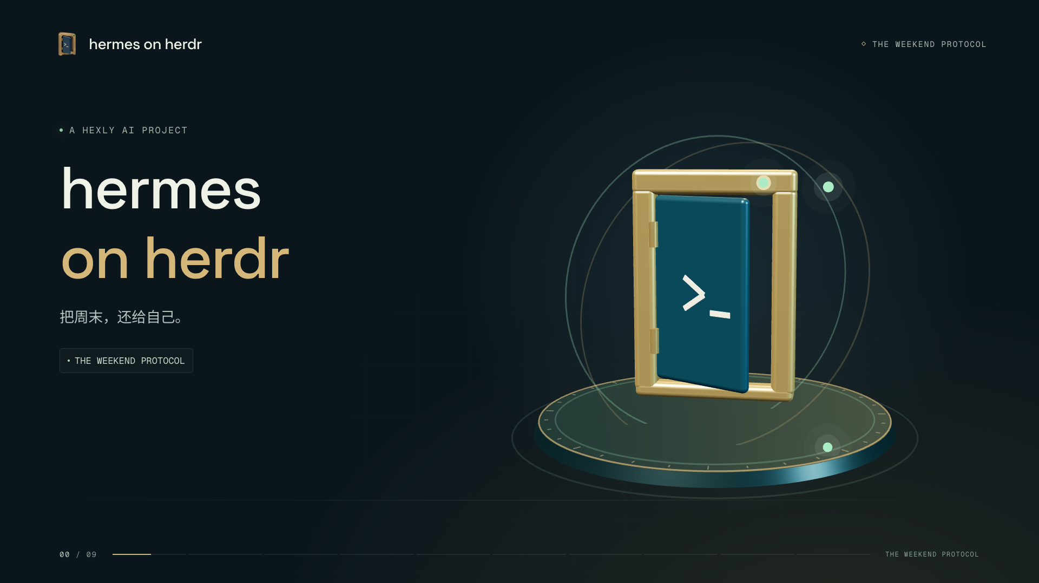
Notes:
片头音乐，无旁白。

Slide 2
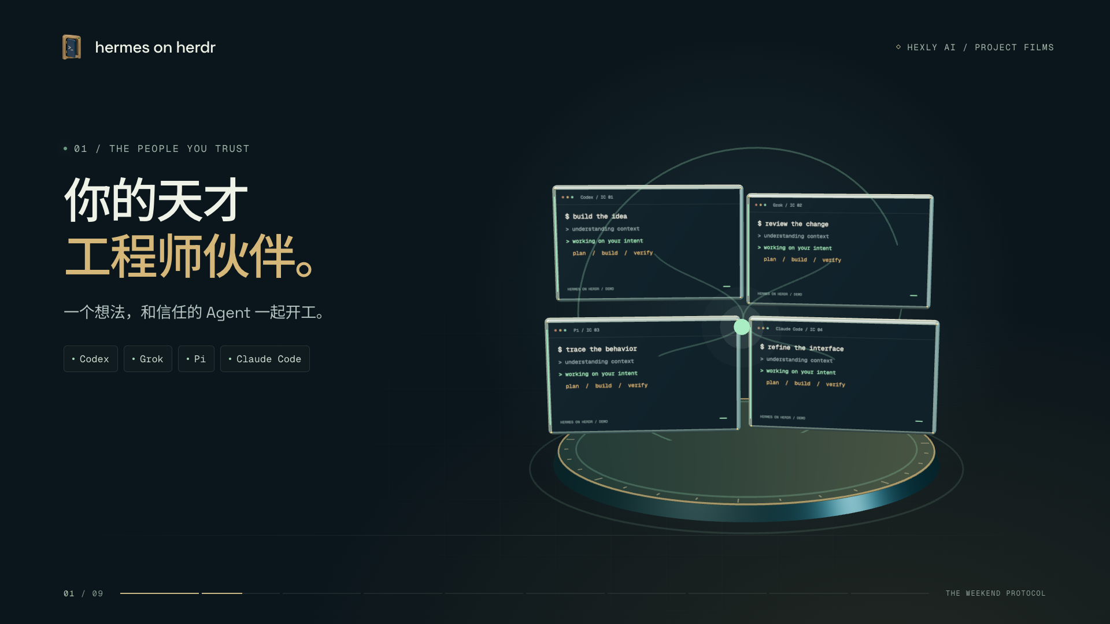
Notes:
程序员都有自己信任的天才工程师伙伴。 比如 Codex、Grok、Pi，或者 Claude Code。 一个想法，就能和它们一起开工。

Slide 3
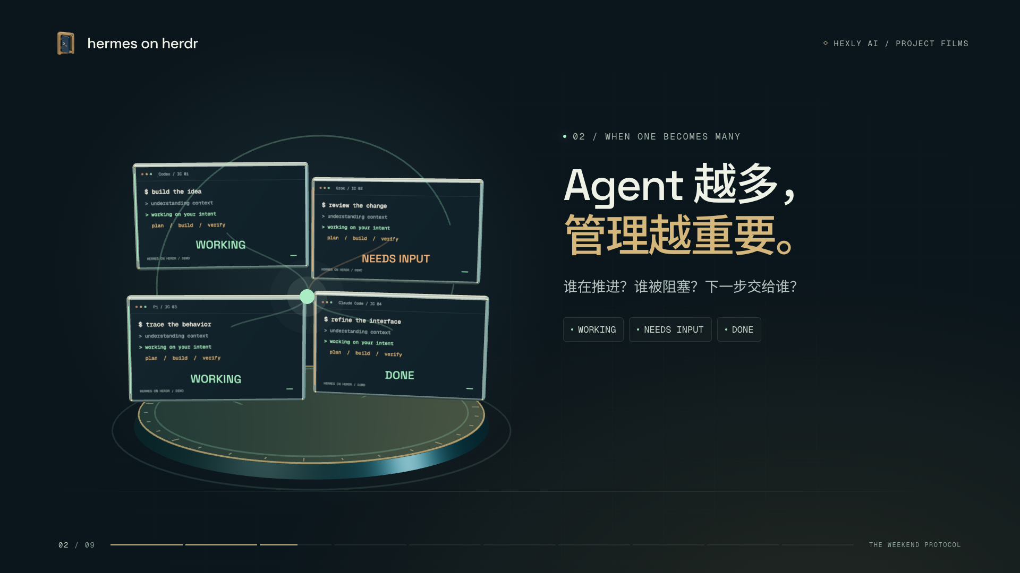
Notes:
当你有了自己的多 Agent 工作流，真正的问题变成了管理。 谁在推进，谁被阻塞，下一步交给谁？

Slide 4
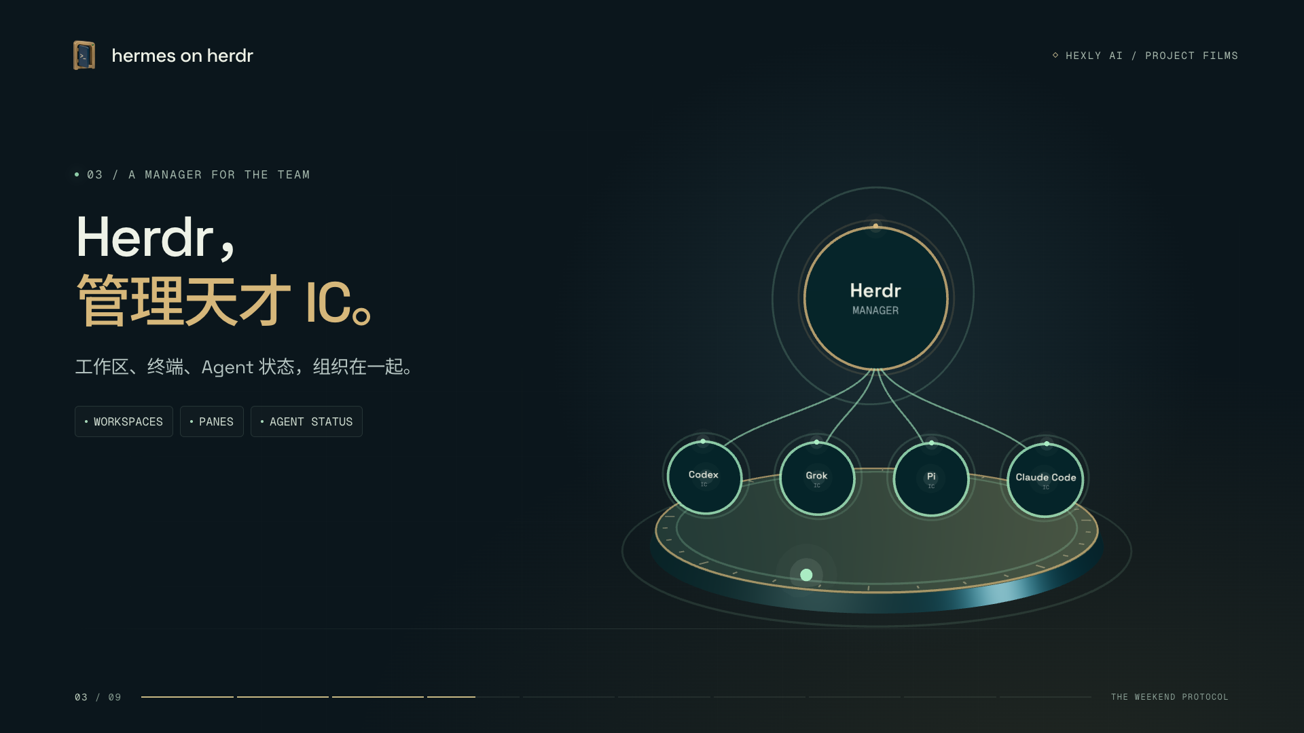
Notes:
Herdr 是 manager，负责管理这些天才 IC。 它把工作区、终端和 Agent 状态，组织在一起。

Slide 5
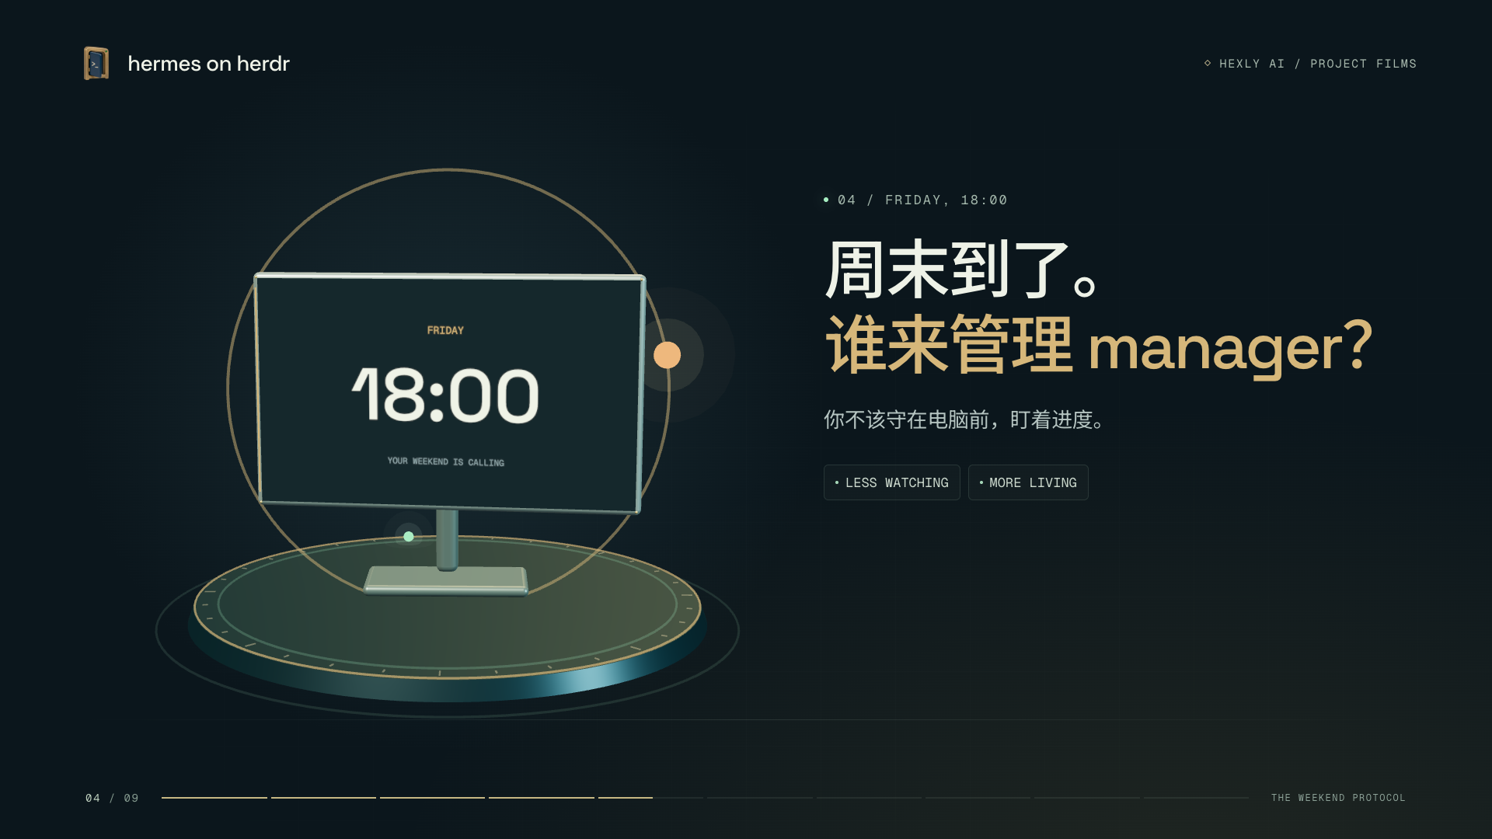
Notes:
可周末到了，你不该还守在电脑前盯着进度。 谁来管理 manager？

Slide 6
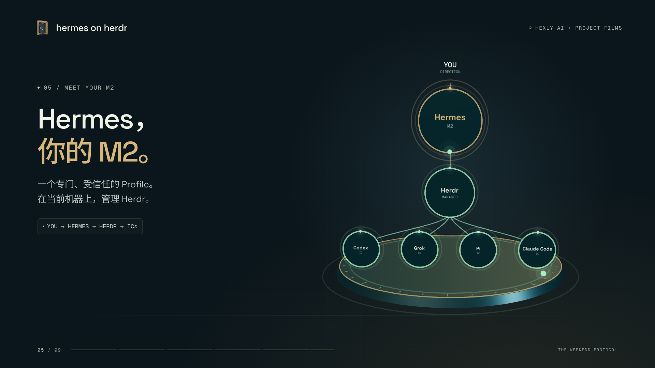
Notes:
Hermes on Herdr，让当前机器上一个专门、受信任的 Hermes Profile，成为你的 M2。 一个管理 Herdr 的 manager。

Slide 7
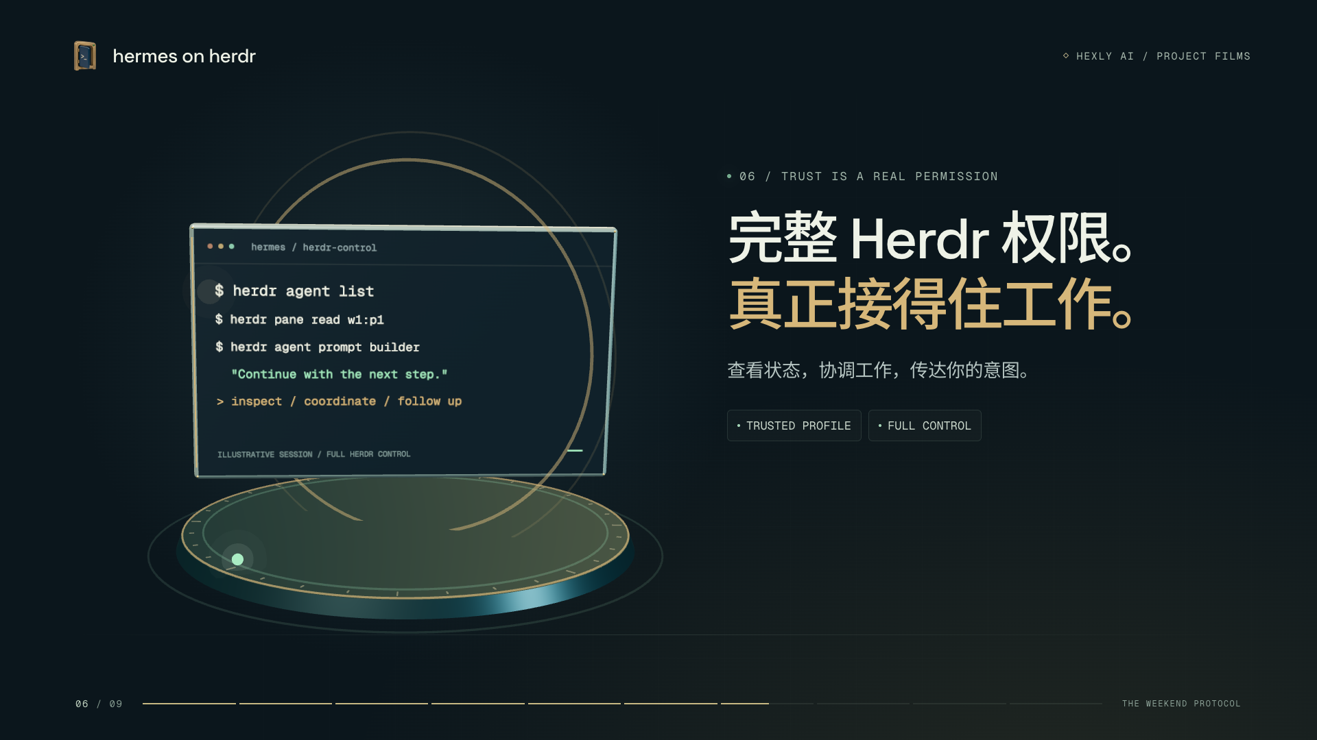
Notes:
这个专用 Hermes 拥有完整 Herdr 控制权限。 读取状态，协调工作，把你的意图传到正在执行的 Agent。

Slide 8
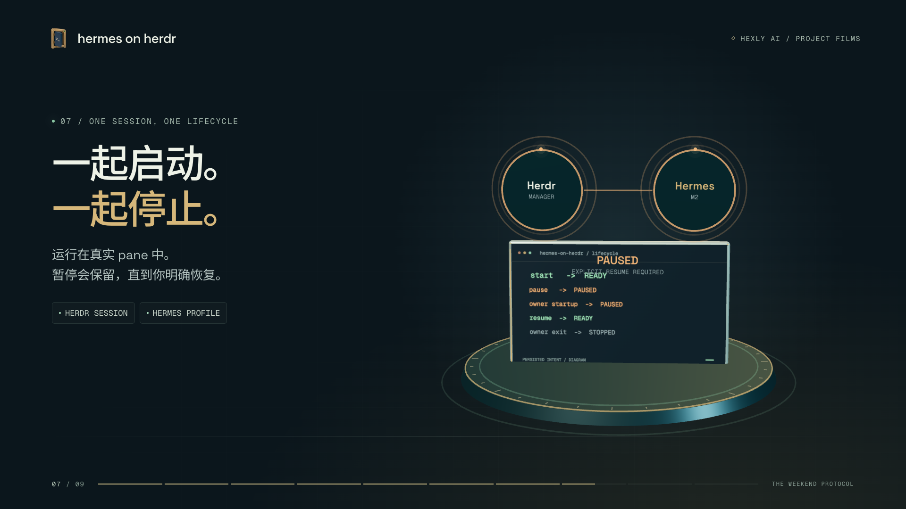
Notes:
允许运行时，它随 Herdr 启动，也随所属会话停止，运行在真实 pane 中。 暂停后，只有明确恢复，才会继续运行。

Slide 9
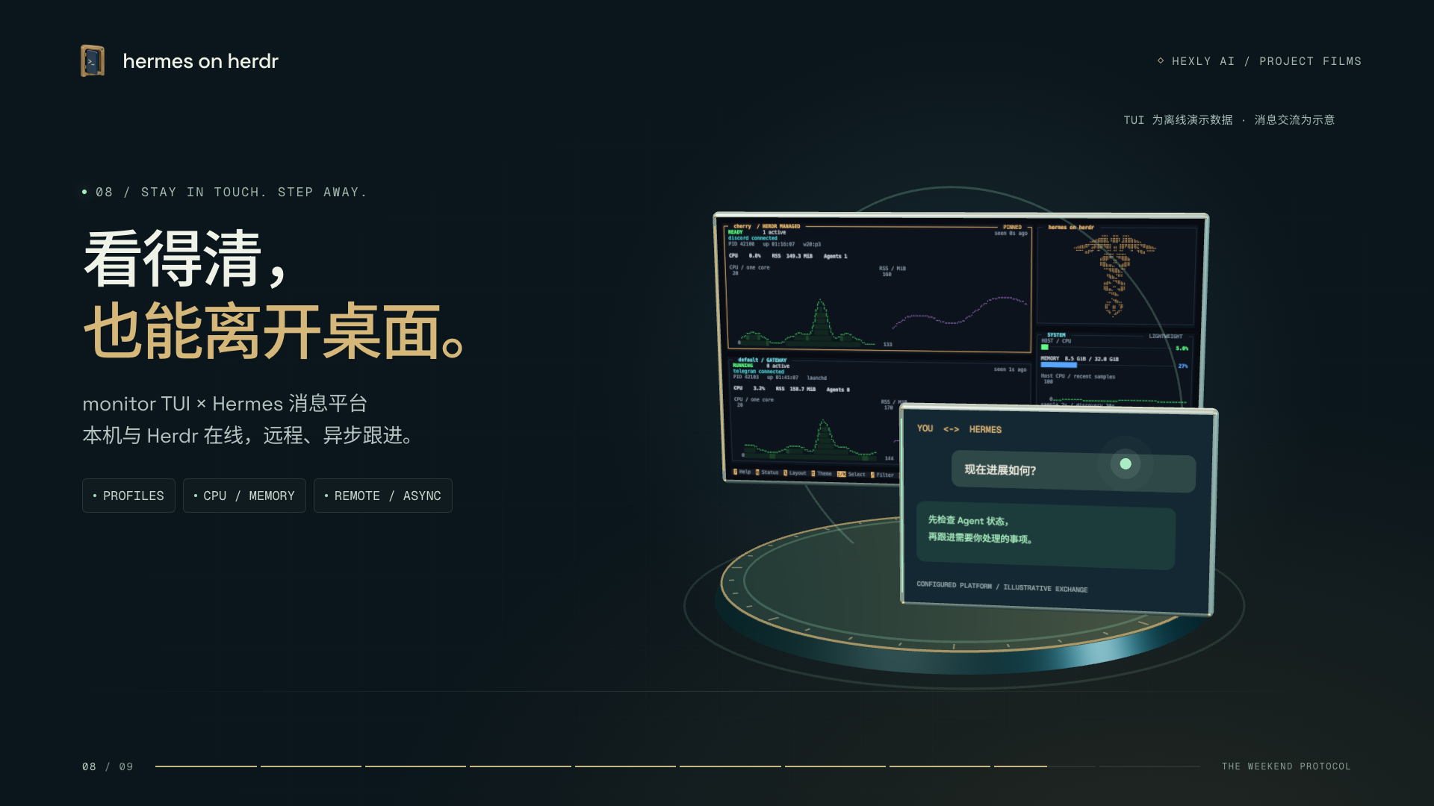
Notes:
打开 monitor TUI，专属实例、多个 Profile、处理器和内存，一眼看清。 通过 Hermes 已配置的消息平台，远程提问，异步跟进。 机器和 Herdr 保持在线，你就可以离开桌面。

Slide 10
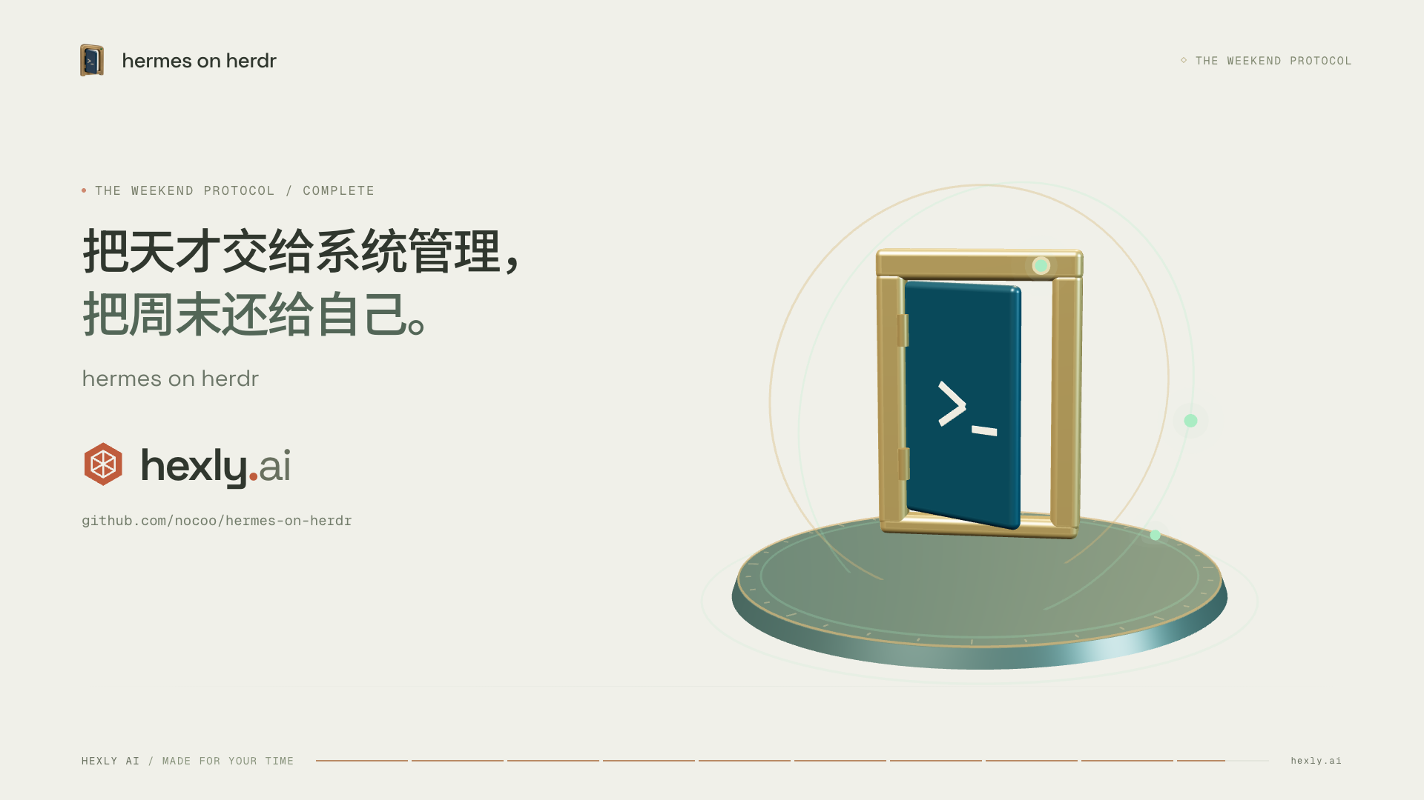
Notes:
把天才交给系统管理，把周末还给自己。 Hermes on Herdr，来自 Hexly AI。

